Slide 1
2. Дефекты кристаллических решёток
1. Дефекты: определение; классификация.
2. Точечные дефекты.
3. Линейные дефекты (дислокации).
4. Поверхностные дефекты.
5. Объёмные дефекты

Slide 2
1. Дефекты
Дефектами кристаллической структуры называют отклонения от идеальной кристаллической решётки.
Идеальное кристаллическое строение без каких-либо дефектов расположения атомов в пространстве у реальных материалов практически не встречается.
Наиболее удачной и универсальной системой классификации дефектов кристаллического состояния в настоящее время признана
классификация по геометрическому принципу
т.е. по числу измерений, в которых дефект имеет макроскопические размеры (т.е. превышающий параметр решётки а).

Slide 3
1. Дефекты: классификация
Искажения кристаллической структуры начинаются с изменения положения отдельных атомов, занимающих нерегулярные позиции.
↓
Параметр решётки а (кратчайшее межатомное расстояние или атомный размер) - единица измерения, сравнивая с которой размеры дефекта вдоль одного из трёх измерений можно отнести к некоторому определённому типу.

Slide 4
1. Дефекты: классификация
Типы дефектов
Нуль-мерные, или точечные, дефекты – дефекты, размеры которых во всех трёх измерениях сравнимы с межатомным параметром а.
К точечным дефектам относятся:
вакансии,
междоузельные атомы и всевозможные их сочетания,
комплексы (мелкие кластеры) точечных дефектов ,
атомы примеси.
2). Одномерные, или линейные, дефекты – дефекты, у которых один из размеров существенно больше а, а два других сравнимы с параметром решётки;
К линейным дефектам относятся:
дислокации,
цепочки вакансий и междоузельных атомов.

Slide 5
1. Дефекты: классификация
Типы дефектов
3). Двумерные, или плоские, дефекты, т.е. несовершенства кристаллического строения, у которых два размера существенно превышают параметр решётки а.
К двумерным дефектам относятся:
поверхность,
границы зёрен, фаз, двойников,
дефекты упаковки,
границы доменов в сверхструктуре и т.п.
4). Трёхмерные, или объёмные, дефекты, т.е. несовершенства, у которых все три размера существенно больше межатомного параметра а;
к ним относятся:
поры,
трещины,
выделения отдельных фаз и т.д.

Slide 6
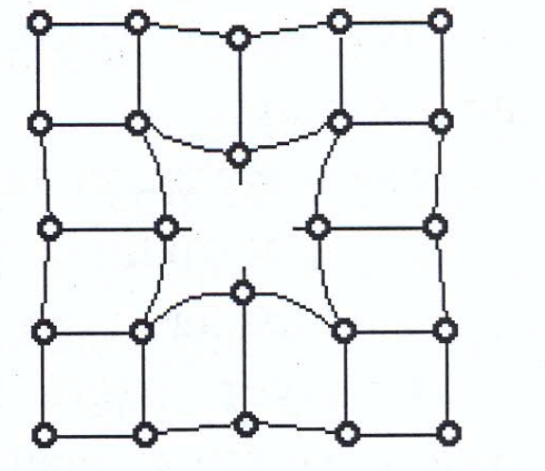
2.1. Вакансии
2. Точечные дефекты
Характерной особенностью точечных дефектов является то, что они нарушают лишь ближний порядок в кристаллах, не затрагивая дальнего порядка.
Вакансии (дефекты Шоттки). Это отсутствие атомов в отдельных узлах кристаллической решётки.
Атомы, ближайшие к вакантному месту в решётке, смещаются в сторону свободного узла за счёт нарушения равновесия межатомных сил притяжения и отталкивания.
В результате около вакансии наблюдается локальное искажение кристаллической решётки (наблюдается в первых двух слоях соседних атомов и составляют доли межатомного состояния ).
Рис. 1. Схематичное изображение кристаллической решётки, содержащей вакансию

Slide 7
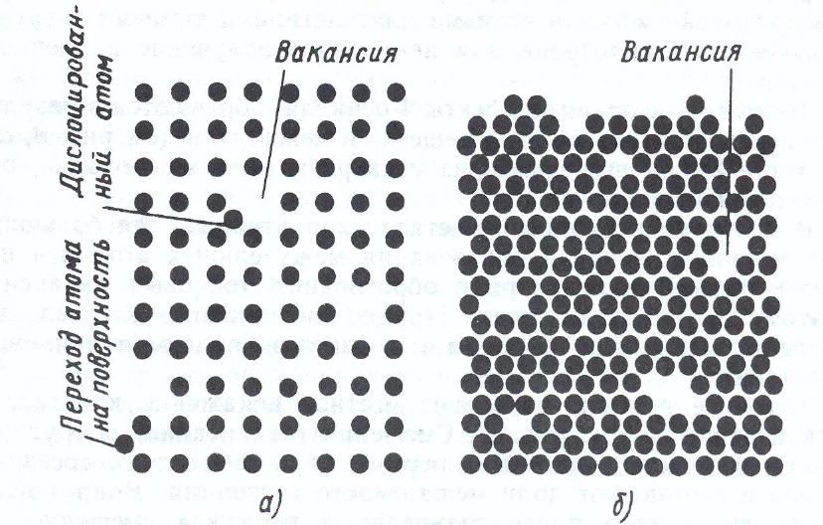
2.1. Вакансии
Рис. 2. Представление вакансий: а) – точечные вакансии;
б) – двойные и тройные вакансии.

Slide 8
2.1. Как образуются вакансии?
В кристалле всегда имеются атомы, кинетическая энергия которых значительно выше средней, свойственной заданной температуре (чем выше температура, тем больше подвижность атомов).
Такие атомы, особенно расположенные вблизи поверхности, могут выйти на поверхность кристалла. Они могут даже испариться.
Их место займут атомы, находящиеся дальше от поверхности. Принадлежащие им узлы окажутся свободными, т.е. возникнут тепловые вакансии.
Чем выше температура, тем выше термодинамически равновесная концентрация вакансий.

Slide 9
2.1. Образование вакансий
Источниками тепловых вакансий (возникающих при нагреве) являются:
свободные поверхности,
границы зёрен,
пустоты и трещины.
Причины образования вакансий:
нагрев;
пластические деформации,
рекристаллизация,
облучение высокоэнергетическими частицами.

Slide 10
2.1. Влияние вакансий на интенсивность диффузии
Один из механизмов диффузии в металлах – перемещение атомов по вакансиям.
Следовательно, чем больше в материале вакансий, тем легче осуществляются диффузионные процессы.
В свою очередь, диффузия лежит в основе многих процессов структурообразования, формирующих свойства материалов. Поэтому наличие в материале вакансий играет существенную роль.

Slide 11
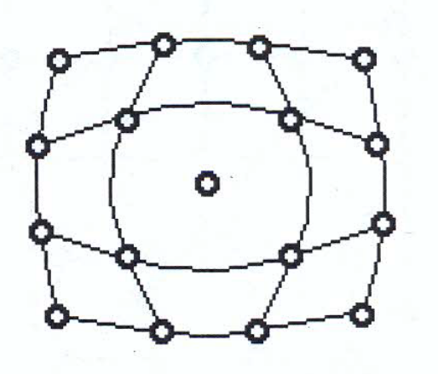
2.2. Междоузельные атомы
Междоузельные атомы (дефекты Френкеля). Около заполненного узла в междоузлии располагается лишний атом.
Междоузельные атомы образуются в результате перехода атома из узла решётки в междоузлие. На месте атома, вышедшего из узла решётки в междоузлие, образуется вакансия. Т.е образуются парами: вакансия + междоузельный атом
Вокруг атома в междуузлии за счет появле-ния с его стороны сил отталкивания возникают локальные искажения кристаллической решетки. Смещение соседних атомов при подобном дефекте может достигать нескольких процентов от межатомного расстояния (до 20 %).
Рис. 3. Схематичное изображение кристаллической решётки с междоузельным атомом.
Энергия образования межузельного атома в металле всегда больше, чем энергия образования вакансии, поэтому количество межузельных атомов значительно меньше ,чем вакансий.

Slide 12
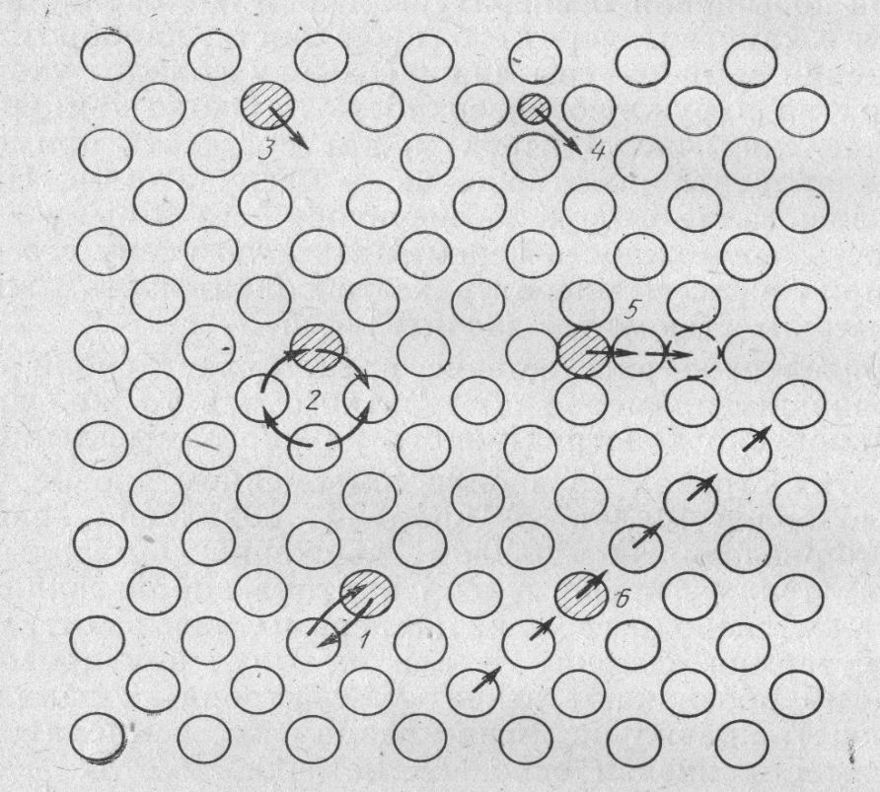
2.2. Возможные механизмы перемещения атомов в кристаллической решётке
1 – простой обменный;
2 – циклический обменный;
3 – вакансионный;
4 – простой междоузельный;
5 – междоузельный механизм вытеснения;
6 – краудионный;
7 – бивакансионный механизм;
8 – механизм диффузии по структурным дефектам (дислокационным трубкам, границам зёрен, внешней поверхности).
Рис. 4. Механизмы перемещения атомов в кристалле.
Точечные дефекты Шоттки и Френкеля оказывают влияние на некоторые физические свойства металла (упрочнение, электропроводность, магнитные свойства), а также на фазовые превращения.

Slide 13
2.3. Другие виды точечных дефектов
Мелкие кластеры точечных дефектов – это дефекты, состоящие из нескольких точечных, пока размер кластера сравним с межатомным параметром а,
например,:
бивакансия, состоящая из двух расположенных рядом вакансий;
плоская тривакансия;
би- и тримеждоузлия и т.д.

Slide 14
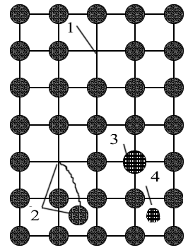
2.3. Другие виды точечных дефектов
Примесные дефекты – примеси внедрения и примеси замещения:
а) примесь замещения – примесные атомы, расположенные в узлах кристаллической решётки, т.е. занимающие в регулярных положениях атомы матрицы; положение внедрения занимают примеси, размер которых больше размера матричного атома;
б) примесь внедрения – примесные атомы, расположенные в междоузлии кристаллической решетки; как правило, положение внедрения занимают примеси, размер которых меньше размера матричного атома
Типы точечных дефектов:
1 - вакансия;
2 - междоузельный атом;
3 - примесный атом замещения;
4 - примесный атом внедрения

Slide 15
3. Линейные дефекты
Основным видом дефектов этого типа являются дислокации:
краевые,
винтовые,
смешанные.
В отличие от точечных линейные дефекты нарушают дальний порядок.

Slide 16
3. Дислокации
Дислокации являются особым типом несовершенств в решётке, резко отличным по своей природе от других.
Это - линии, вдоль и вблизи которых нарушено характерное для кристалла правильное расположение атомных плоскостей.
Дислокации всегда присутствуют в реальных кристаллах!
В настоящее время с помощью теории дислокаций рассматриваются многие процессы, протекающие в кристаллах:
пластическая деформация,
кристаллизация из расплава,
фазовые и структурные превращения в твёрдом состоянии и многое другое.

Slide 17
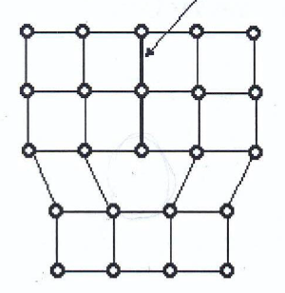
3.1. Краевые дислокации
экстраплоскость
Краевые дислокации - локализованное искажение кристаллической решётки, вызванное наличием в ней «лишней» атомной плоскости, или экстраплоскости.
Вдоль неё (под её краем) как раз и происходит нарушение в регулярном расположении атомов кристалла.
Т.е. одна из атомных плоскостей кристалла оказалась недостроенной.
Рис. 5. Краевая дислокация.

Slide 18
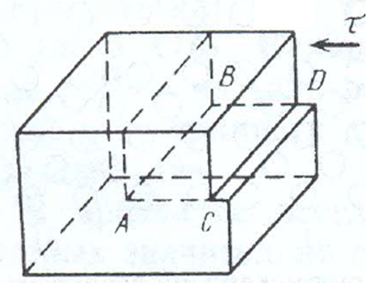
3.1. Образование краевых дислокаций
Наиболее простой способ образования дислокации в кристалле – сдвиг.
Если верхнюю часть кристалла сдвинуть относительно нижней на одно межатомное расстояние, причём зафиксировать положение, когда сдвиг охватит не всю плоскость скольжения, а только часть её АВСD, то граница АВ между участком, где скольжение уже произошло, и участком в плоскости скольжения, в котором скольжение ещё не произошло, и будет дислокацией.
Рис. 6. Сдвиг, создавший краевую дислокацию.

Slide 19
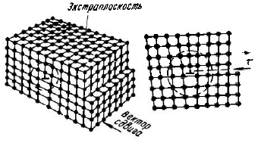
3.1. Краевые дислокации
На рис. 6 край экстраплоскости АВ представляет собой линию краевой дислокации, которая простирается вдоль плоскости скольжения (перпендикулярно к вектору сдвига τ) через всю толщину кристалла.
В поперечном сечении, где имеет место существенное нарушение периодичности расположения атомов, размеры дефекта не превышают (3-5)а (а – период решётки).
Дислокационные линии не обрываются внутри кристалла. Они выходят на его поверхность, заканчиваются на других дислокациях или образуют замкнутые дислокационные петли.

Slide 20
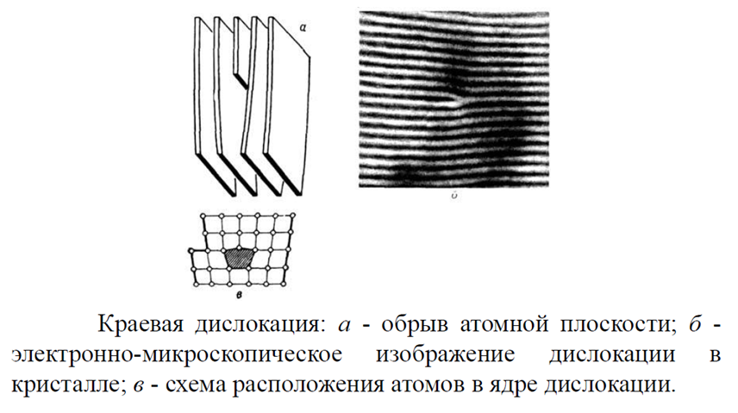
3.1. Краевые дислокации

Slide 21
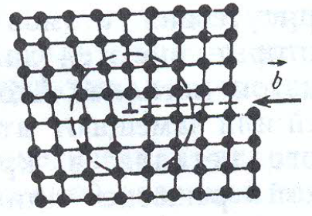
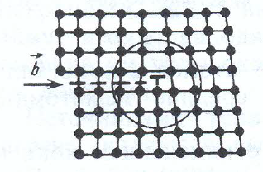

3.1. Краевые дислокации
Рис. 7. Схемы расположения атомов у дислокаций
Если экстраплоскость находится в верхней части кристалла, то это – положительная дислокация (обозначение - ), а если в нижней – отрицательная дислокация (обозначение – Т).
Эти различия условны, тк поворачивая кристалл, отрицательная дислокация становится положительной. Знак дислокации важен при анализе их взаимодействия.

Slide 22
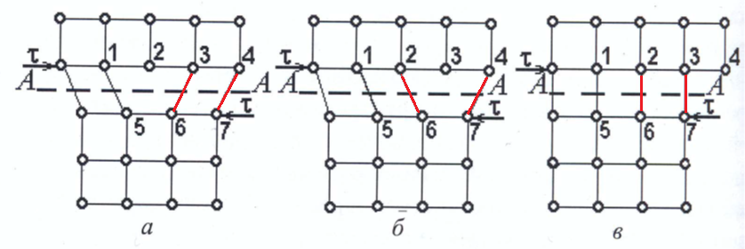
3.1. Краевые дислокации
Дислокации при приложении небольшого касательного напряжения легко перемещаются. В этом случае экстраплоскость посредством незначительного смещения перейдёт в полную плоскость кристалла, а функции экстраплоскости будут переданы соседней плоскости.
Рис. 8. Скольжение краевой дислокации.

Slide 23
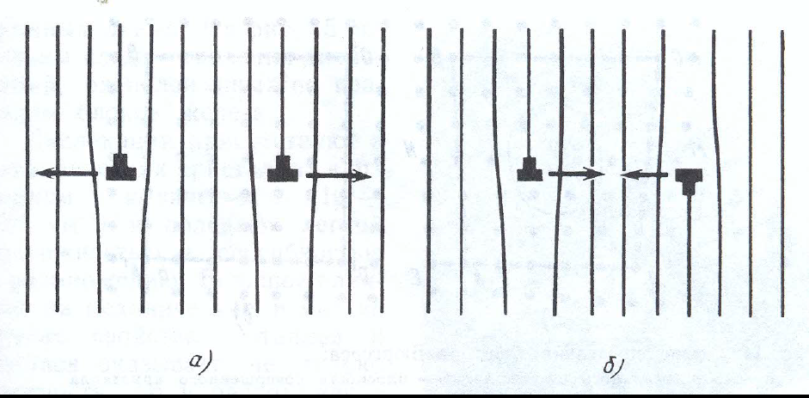
3.1. Краевые дислокации
Рис. 9. Схема взаимодействия дислокаций, лежащих в одной плоскости скольжения.
Дислокации одинакового знака отталкиваются (а), а разного знака взаимно притягиваются (б). Сближение дислокаций разного знака приводит к их уничтожению (аннигиляции).

Slide 24
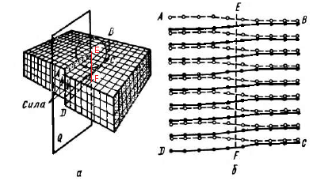
3.2. Винтовые дислокации
Рис. 10. Винтовая дислокация EF в результате неполного сдвига по плоскости Q (а) и расположение атомов в области винтовой дислокации (б).
Вокруг линии EF атомные плоскости изогнуты по винтовой поверхности. Обойдя верхнюю атомную плоскость по часовой стрелке, приходим к краю второй атомной плоскости и т.д.
Винтовую дислокацию можно представить как расположение атомов по винтовой поверхности с шагом в одно межатомное расстояние (Рис. 10).
Ось этой винтовой поверхности является линией дислокации.
Кристалл, содержащий винтовую дислокацию, представляет собой фактически одну-единственную атомную плоскость, свёрнутую в виде винтовой лестницы.

Slide 25
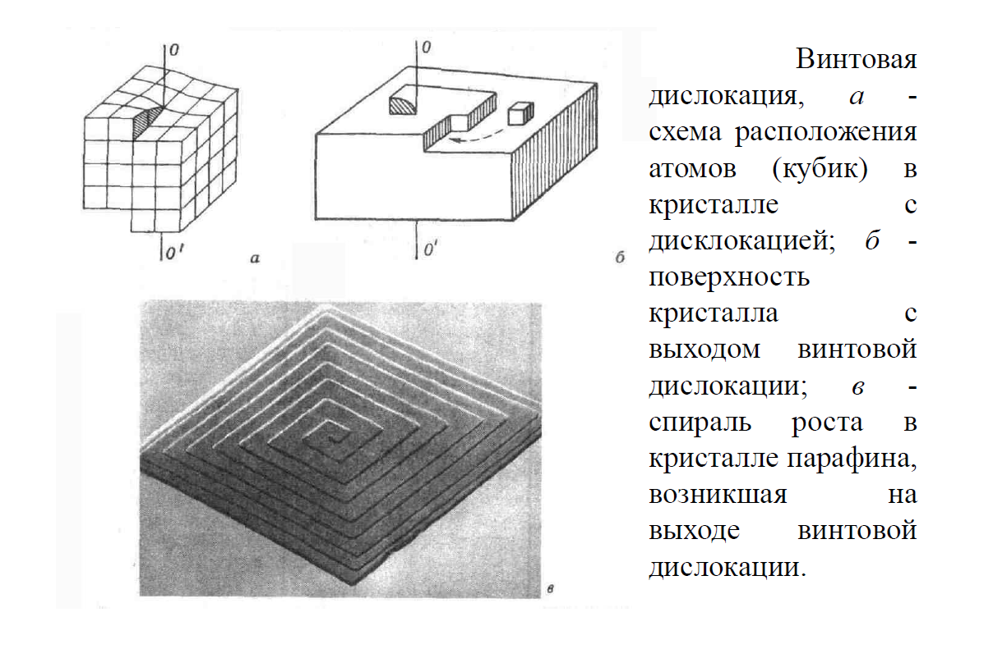
3.2. Винтовые дислокации

Slide 26
3.2. Винтовые дислокации
Винтовая дислокация, также как и краевая, образована неполным сдвигом кристалла по плоскости Q.
По каким-то причинам в процессе образования кристалла произошло слипание верхнего и нижнего атомных слоёв.
В отличие от краевой дислокации, винтовая дислокация параллельна вектору сдвига.

Slide 27
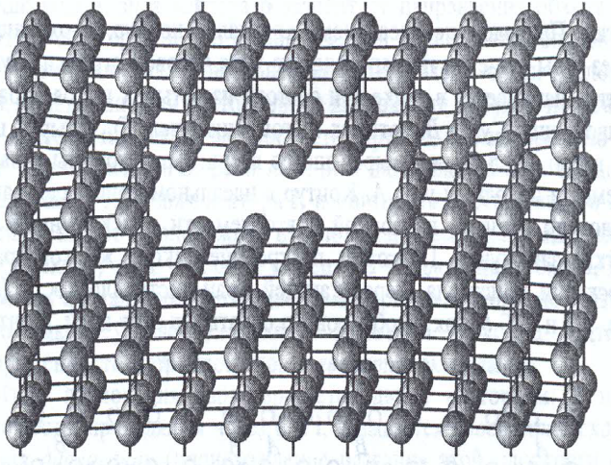
3.3. Другие линейные дефекты
Дислокационные петли.
1). Если в каком-то месте плотноупакованной кристаллической плоскости образуется скопление вакансий, то это эквивалентно как бы вырезанию диска из атомной плоскости.
Край такого «вынутого» атомного диска представляет «круговую» дислокацию, или вакансионную дислокационную петлю.
Рис. 11. Структура вакансионной дислокационной петли.

Slide 28
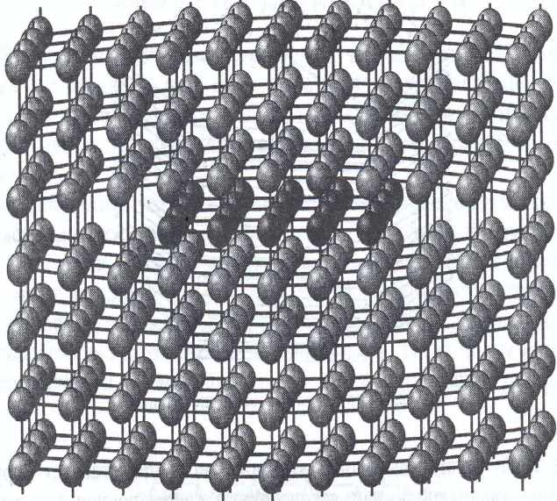
3.3. Другие линейные дефекты
Дислокационные петли.
2). Если образуется скопление междоузельных атомов в пространстве между двумя соседними атомными плоскостями (Рис. 12), то они могут образовать кусок дополнительной плоскости, «вставленной» между имеющимися кристаллическими плоскостями.
Край такого атомного диска, «вставленного» в кристалл, представляет собой междоузельную дислокационную петлю.
Рис. 12. Структура междоузельной дислокационной петли

Slide 29
3.4. Характеристики дислокаций
В районе края экстраплоскости на протяжении нескольких межатомных расстояний возникают искажения кристаллической решётки.
Энергия искажения решётки является одной из важнейших характеристик дислокации любого типа. Критерием этого искажения служит вектор Бюргерса.
Вектор Бюргерса – параметр, характеризующий искажённость кристаллической решётки при наличии дислокаций.

Slide 30
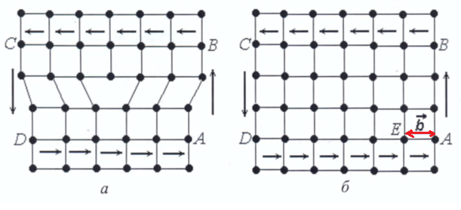
3.4. Характеристики дислокаций
Представить себе вектор Бюргерса можно следующим образом.
Если в кристалле с дислокацией сделать обход по некоторому контуру вокруг этого дефекта (контур ABCDA на рис. 13, который называют контуром Бюргерса), а затем нанести такой же контур в идеальном кристалле, т.е. без дислокации),
то отрезок, необходимый для того, чтобы замкнуть контур в идеальном кристалле, и будет являться вектором Бюргерса.
Для краевой дислокации вектор Бюргерса перпендикулярен к её линии, для винтовой – параллелен ей.
Рис. 13.

Slide 31
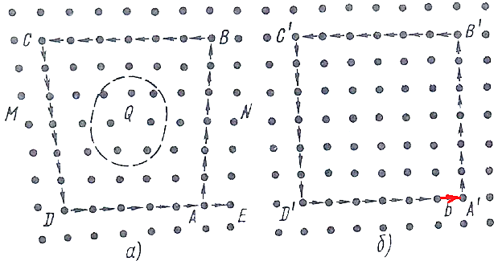
3.4. Характеристики дислокаций
Рис. 14. Схема определения вектора Бюргерса: а) – плоскость реального кристалла; б) – плоскость совершенного кристалла.
Из способа построения контура следует, что вектор Бюргерса представляет собой разность периметров контуров вокруг данного атома в плоскости идеальной решётки и вокруг центра дислокации в реальной решётке, показывающую величину и направление сдвига в процессе скольжения.
Квадрат вектора Бюргерса характеризует энергию дислокаций и силы их взаимодействия.

Slide 32
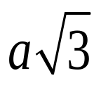
3.4. Характеристики дислокаций
Величина вектора Бюргерса зависит от типа кристаллической решётки и от того, в какой плоскости находится дислокация.
В простой кубической решётке с параметром «а», если краевая дислокация лежит в плоскости одной из граней куба, величина вектора Бюргерса будет определена как а.
Если же дислокация лежит в диагональной плоскости, то величина вектора Бюргерса будет равна
Область диаметром 2 – 3 межатомных расстояния, непосредственно окружающая край экстраплоскости, где число ближайших соседей данного атома (координационное число) однозначно не определяется из-за смещений из равновесных положений, называется ядром дислокации.

Slide 33
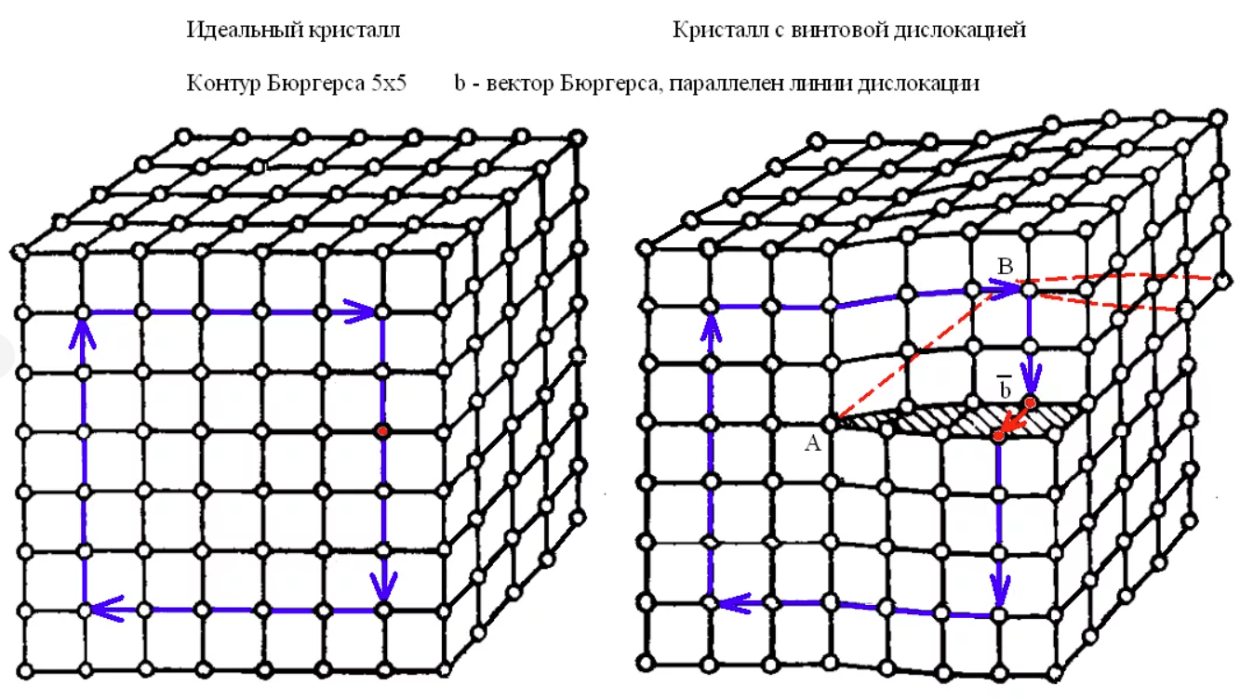
3.4. Характеристики дислокаций

Slide 34
3.5. Связь дислокаций со свойствами материала.
Количественной характеристикой дислокационной структуры является плотность дислокаций ρ.
Это – суммарная длина дислокаций в 1 см³.
Плотность дислокаций имеет размерность см/см³ или см⁻².
Для реальных технических металлов ρ=10⁶..10⁸ см⁻².
Дислокации образуются в процессе кристаллизации металлов при «захлопывании» группы вакансий, а также в процессе пластической деформации и фазовых превращений.
Количество дислокаций в металле возрастает при пластической деформации, и в сильно деформированном металле плотность дислокаций может достигать 10¹² см⁻².
Наличие дислокаций в металле, их количество, подвижность в значительной степени определяют сопротивление материала деформации и разрушению.
В идеальном металле, где нет дислокаций, для пластической деформации и разрушения нужно преодолеть силы всех межатомных связей в плоскости сдвига.

Slide 35
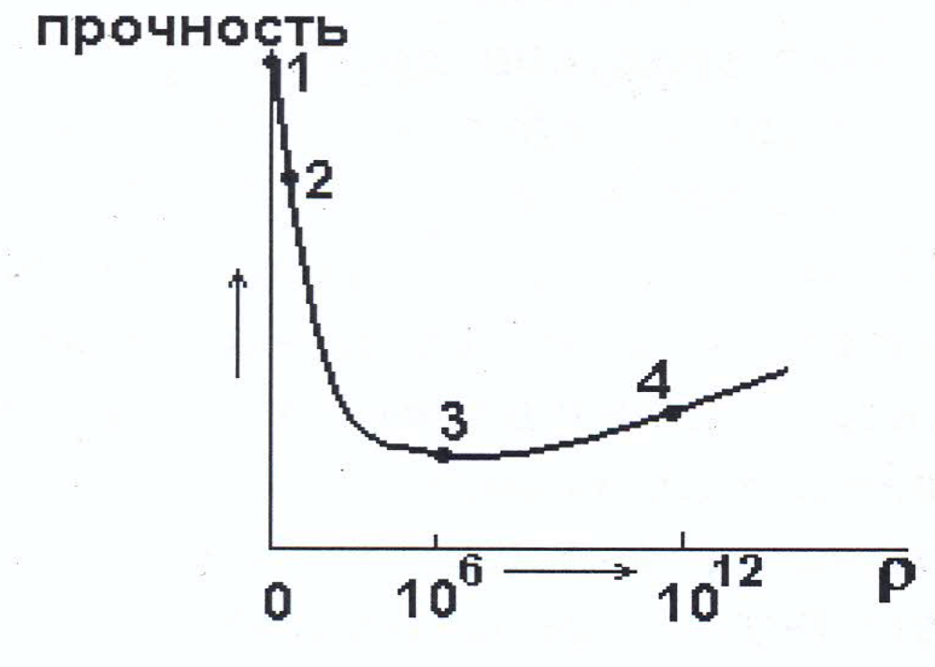
3.5. Связь дислокаций со свойствами материала.
Следовательно, в бездефектном, идеальном кристалле прочность должна быть максимальной (точка 1 на рис. 15).
С появлением в металле дислокаций и увеличением их количества прочность сильно снижается (до точки 3 на рис. 15 ).
Это прочность реального технического металла.
Затем, при дальнейшем возрастании плотности дислокаций (свыше 10⁶..10⁷ см⁻²) прочность снова увеличивается.
Рис. 15. Зависимость прочности от плотности дислокаций.

Slide 36
3.5. Связь дислокаций со свойствами материала.
Из зависимости, приведённой на рис. 15, следует две возможности повышения прочности металла.
Первое возможное направление – создать материал с идеальной кристаллической решёткой или близкой к этому.
Реализация этого направления представляет большие трудности.
Искусственным путём по специальной технологии получают кристаллы различных металлов, которые имеют прочность, близкую к теоретической. Величина таких кристаллов небольшая: толщина порядка 2 мкм и длина около 10 мм.
Второе направление – создание в структуре материала очень большого числа дислокаций. При этом происходит упрочнение (точка 4 на рис. 15).
Такое упрочнение может быть получено:
пластическим деформированием,
термической обработкой,
и другими методами.
Оно широко используется в практике работы с реальным металлом.

Slide 37
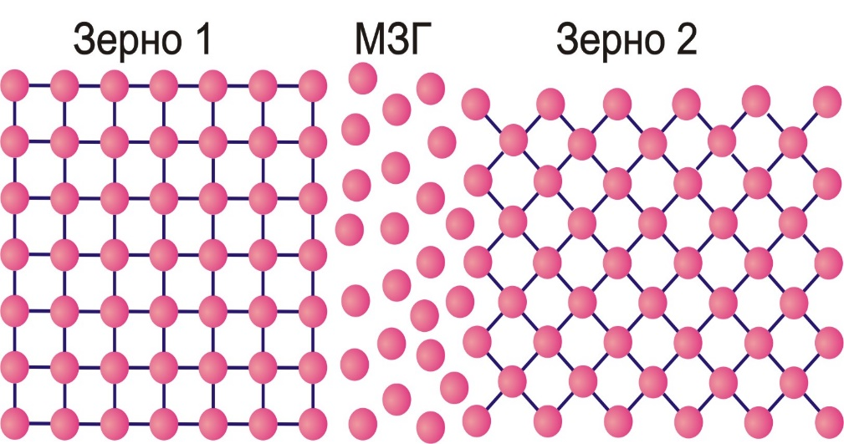
4. Поверхностные дефекты
Реальный промышленный металл – поликристаллическое твёрдое тело.
Он состоит из множества кристалликов, или зёрен. Размер этих зёрен может быть различным и составляет от нескольких микронов до нескольких миллиметров.
Межзеренные границы (МЗГ) называют большеугловыми, так как кристаллографические направления в соседних зернах образуют углы, достигающие десятков градусов.
Большеугловые границы представляют собой переходный слой шириной 1÷5 нм.
В области границ зёрен решётка одного кристалла, имеющего определённую ориентацию, переходит в решётку другого кристалла, имеющего иную ориентацию.
Рис. 16. Большеугловая граница
На границе между зёрнами имеется большое число дислокаций, микроучастков с искажениями кристаллической решётки. Также на границах зёрен может находиться значительное количество атомов примесей, имеющихся в металле.
Следовательно, зернограничная поверхность небольшой толщины насыщена дефектами кристаллического строения, искажениями решётки, атомами примесей, т.е. границы зёрен являются поверхностными дефектами кристаллического строения.

Slide 38
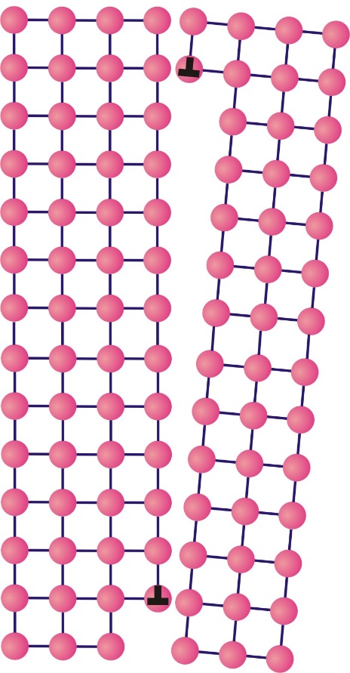
4. Поверхностные дефекты
Зерно в свою очередь состоит из более мелких образований, называемых фрагментами и блоками (это - субзёрна).
Субзерна разориентированы относительно друг друга от нескольких долей до единиц градусов (< 5^{о}).
Границы между фрагментами или блоками обычно называют малоугловыми.
Рис. 16. Малоугловая граница

Slide 39
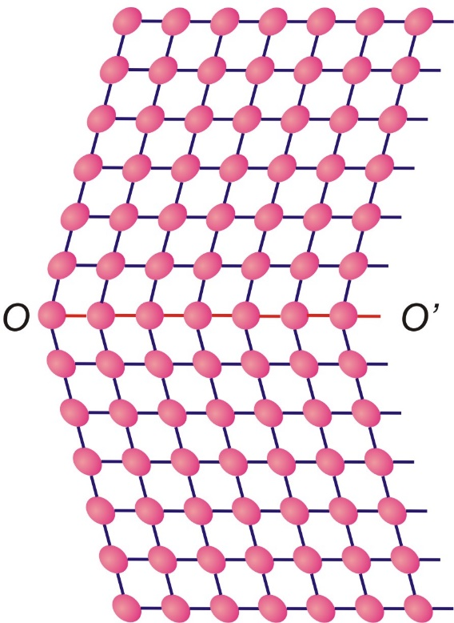
4. Поверхностные дефекты
Двойникование – образование в монокристалле областей с измененной ориентацией кристаллической структуры при помощи зеркального отражения структуры материнского кристалла (матрицы) в определенной плоскости – плоскости двойникования (рис. 18), поворота вокруг кристаллографической оси – оси двойникования либо другого преобразования симметрии.
Матрицу и двойниковое образование называют двойником. Он может образоваться при кристаллизации, деформации кристалла или при фазовом превращении.
Двойник – объёмный дефект!
Двойниковая граница – поверхностный дефект!
Рис. 18. Схема двойникования.
Красной прямой показана плоскость двойникования

Slide 40
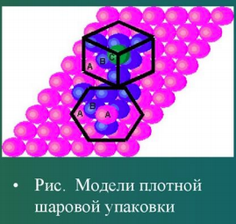
4. Поверхностные дефекты
Дефекты упаковки – часть атомной плоскости, ограниченную дислокациями, в пределах которой нарушен нормальный порядок чередования слоев.
Например, в плотноупакованных сплавах с гранецентрированной решеткой (ГЦК) слои чередуются АВС АВС АВС…, а при прохождении через дефект упаковки АВС ВС АВС…, чередование ВС характерно для гексагональной плотноупакованной решетки(ГПУ).
Таким образом, подобный дефект – как бы тонкую прослойку с ГПУ решёткой в ГЦК-решётке.

Slide 41
5. Объёмные дефекты
Объёмные дефекты имеют значительно большие размеры, несоизмеримые с межатомным расстоянием.
К объёмным дефектам относятся:
● поры,
● трещины,
● инородные включения,
● царапины,
● разупорядоченные области и т.п.

Slide 42
  5. Объёмные дефекты кристаллического строения
Большинство объёмных дефектов уменьшают прочностные характеристики кристаллического материала с одновременным уменьшением и пластических.
Более сложное влияние оказывают инородные включения, создавая, например, в некоторых случаях дисперсное упрочнение.
В ненагруженном кристалле различают два типа нарушений сплошности (т.е. образования полости, наименьший размер которой превышает радиус действия межатомных сил, т.е. превосходит 2-3 межатомных расстояния):
трещины,
поры.

Slide 43
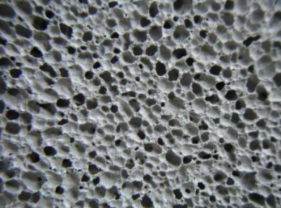
  5. Объёмные дефекты кристаллического строения
Трещины образуются, как правило, в результате скопления дислокаций перед каким-либо препятствием. Такими препятствиями могут быть, например, границы зёрен.
В отличие от трещины, пора возникает в результате объединения дефектов, не имеющих дальнодействующих полей напряжений, например, вакансий.
Сваливание дислокаций обратного знака в дислокационную микротрещину приводит к её затуплению и к превращению её также в пору.

Slide 44
  4. Объёмные дефекты кристаллического строения
Кристалл же вокруг поры, как правило, свободен от напряжений.
Если к телу приложено напряжение, то любое нарушение сплошности, в том числе и пора, становится концентратором напряжений.
Образование трещин и пор происходит при механическом, температурном воздействиях, при фазовых превращениях в кристалле.

